Slide 1
BÀI TẬP CHƯƠNG IV
(TIẾT 92)

Slide 2
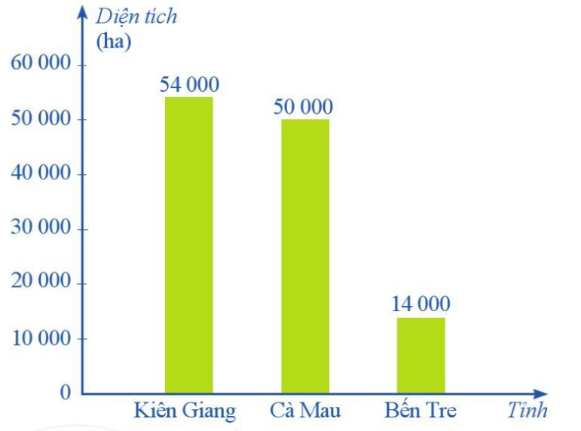
3. Do tác động của En Ni – nô (EL Nino), mùa mưa năm 2015 đến muộn và kết thúc sớm nên mực nước song Mê công xuống thấp nhất trong 90 năm qua. Xâm nhập mặn đã ảnh hưởng đến hàng trăm nghìn héc - ta lúa.
Biểu đồ ở Hình 17 cho biết diện tích lúa bị hại do xâm nhập mặn vào cuối năm 2015 và đầu năm 2016 của một số tỉnh. Tính tổng diện tích của lúa bị hại của các tỉnh đó.
Giải:
Tổng diện tích lúa bị hại của các tỉnh là:
54 000 + 50 000 + 14 000 = 118 000 (ha)
Vậy tổng diện tích lúa bị hại của các tỉnh là: 118 000 ha.

Slide 3
4. Biểu đồ cột kép ở Hình 18 biểu diễn sản lượng cà phê và gạo xuất khẩu của Việt Nam trong ba năm 2017, 2018, 2019.
a) Tính tổng lượng cà phê xuất khẩu trong ba năm 2017, 2018, 2019.
b) Sản lượng cà phê xuất khẩu năm 2018 nhiều hơn sản lượng cà phê xuất khẩu năm 2018 nhiều hơn sản lượng cà phê xuất khẩu năm 2019 là bao nhiêu?
c) Tính tổng lượng gạo xuất khẩu trong ba năm 2017, 2018, 2019.
d) Sản lượng gạo xuất khẩu năm 2019 nhiều hơn sản lượng gạo xuất khẩu năm 2018 là bao nhiêu?
Trả lời:
a) Tổng lượng cà phê xuất khẩu trong ba năm 2017, 2018, 2019 là:
1,57 + 1,88 + 1,65 = 5,1 (triệu tấn)

Slide 4
b) Sản lượng cà phê xuất khẩu năm 2018 nhiều hơn sản lượng cà phê xuất khẩu năm 2018 nhiều hơn sản lượng cà phê xuất khẩu năm 2019 là bao nhiêu?
Trả lời:
b) Sản lượng cà phê xuất khẩu năm 2018 nhiều hơn sản lượng cà phê xuất khẩu năm 2019 là:
1,88 - 1,65 = 0,23 (triệu tấn)

Slide 5
c) Tính tổng lượng gạo xuất khẩu trong ba năm 2017, 2018, 2019.
Trả lời:
c) Tổng lượng gạo xuất khẩu trong ba năm 2017, 2018, 2019 là:
5.82 + 6.11 + 6.37 = 18,3 (triệu tấn)

Slide 6
d) Sản lượng gạo xuất khẩu năm 2019 nhiều hơn sản lượng gạo xuất khẩu năm 2018 là bao nhiêu?
Trả lời:
d) Sản lượng gạo xuất khẩu năm 2019 nhiều hơn sản lượng gạo xuất khẩu năm 2018 là:
6,37 - 6,11 = 0,26 (triệu tấn)

Slide 7
Hướng dẫn về nhà
Ôn lại toàn bộ nội dung kiến thức đã học.
Hoàn thành các bài tập SGK còn lại.

Slide 8
CẢM ƠN CÁC EM ĐÃ CHÚ Ý LẮNG NGHE!

